Slide 1
PRESENTATION DE MON LANDING PAGE
(PoissonBlue)

Slide 2
Etapes De Realisation (NIVEU 1 Completed)
Recherche d’un Template pour mon projet (je suggère onepagelove.com)
Regardez bien le code
Apporter les modifications nécessaires
Adapter le template pour votre projet
Creer des image unique pour votre projet (LOGO, background, …)
Changer les informations, les images et les colours...
Ajouter des Fonctionnalités oublié dans le template (Scrolling, Maps, …)
Réviser et Finaliser Votre Project

Slide 3
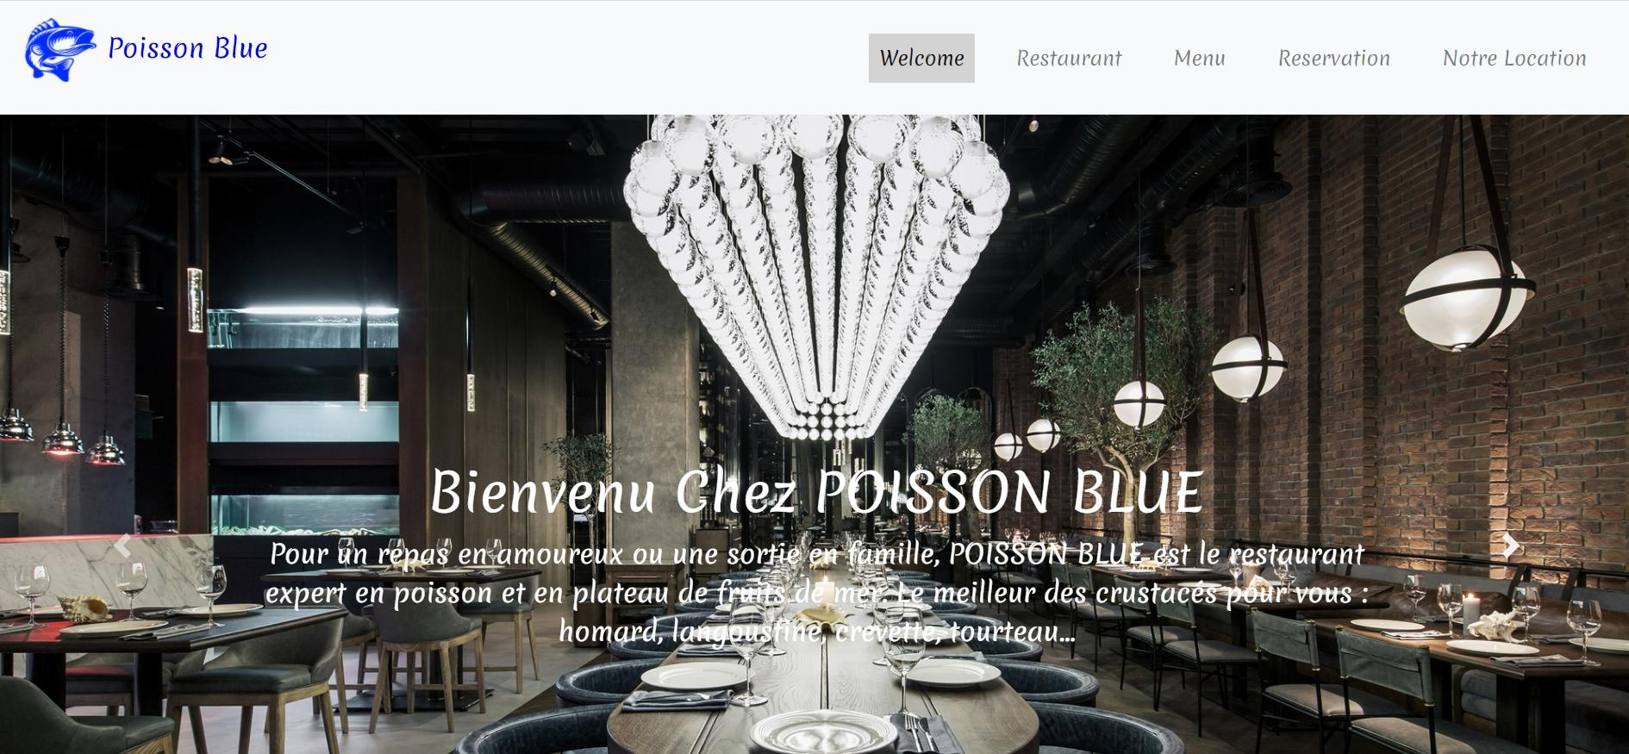
Mon Final Project

Slide 4
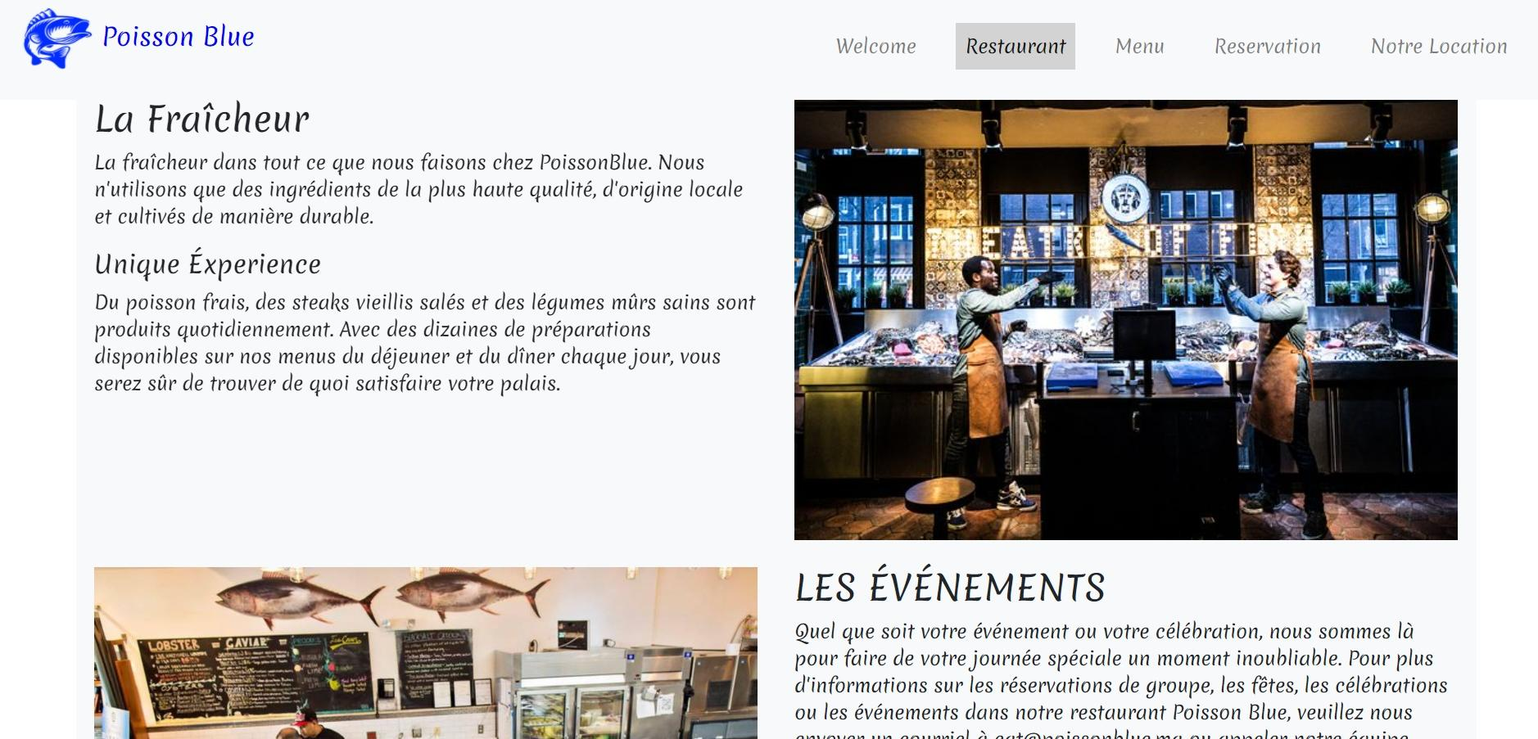

Slide 5
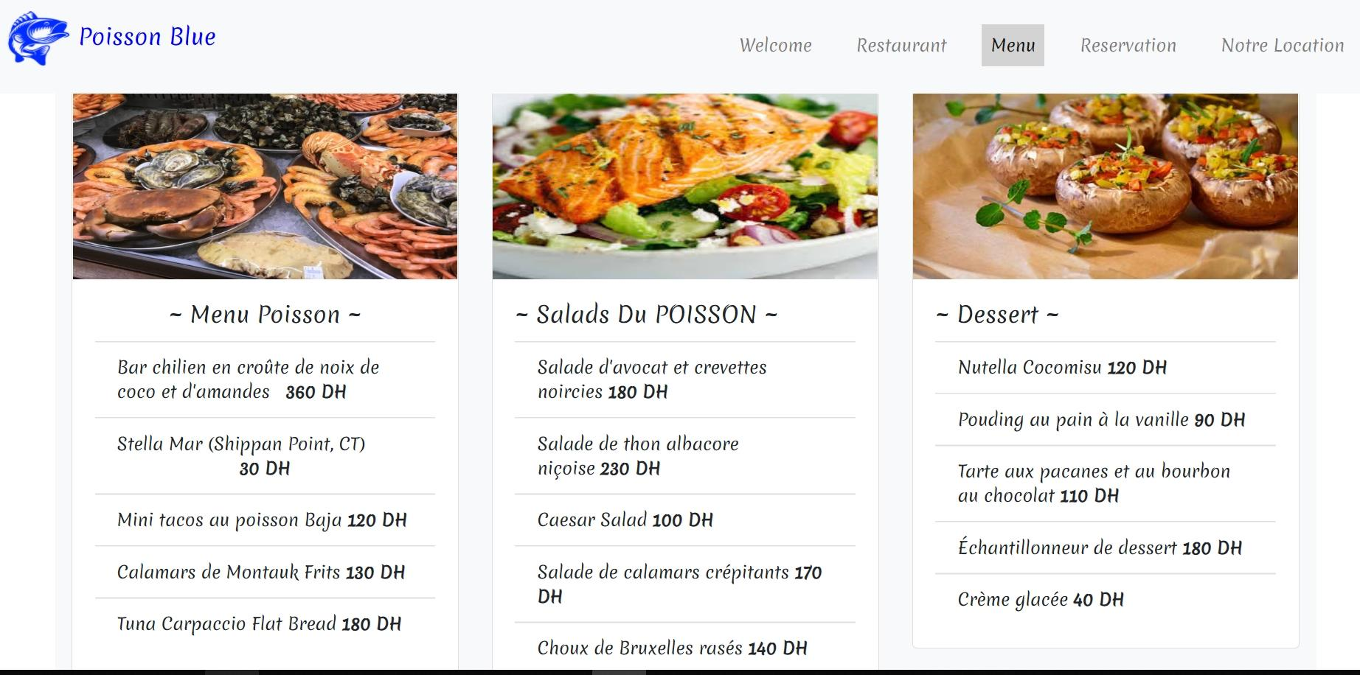

Slide 6
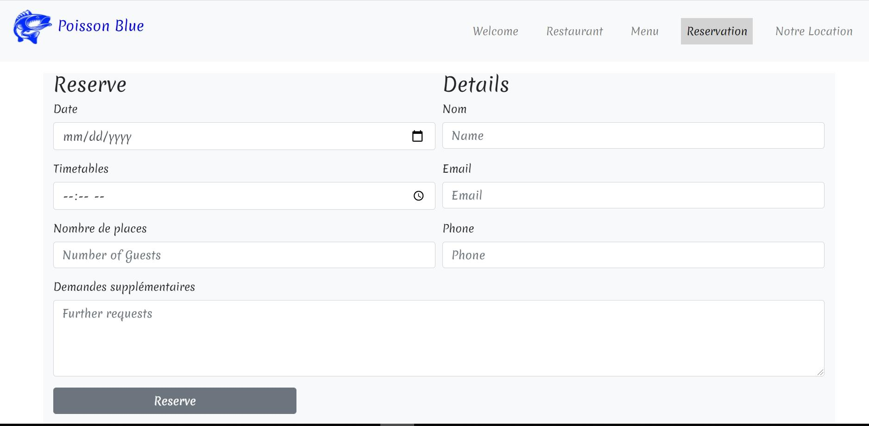

Slide 7
